Slide 1

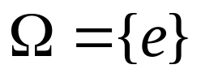
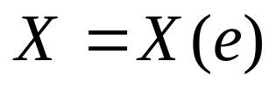
第十一章：随机过程基本概念
描述随机现象
1、随机变量
定义：
设随机试验
的样本空间
若对每一个试验结果e，都有一个确定的数X(e)与之对应，
则称
是此样本空间上的一个随机变量

Slide 2

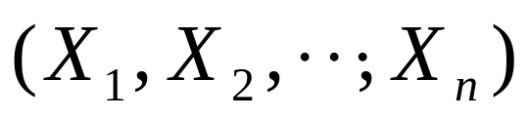
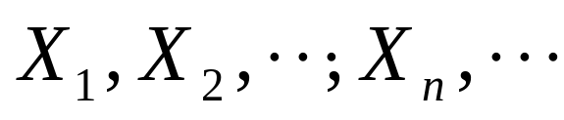
2、二维随机变量
3、n维随机变量
4、随机变量序列

Slide 3




随机过程定义：
给定参数集
如果对于每个
都对应有随机变量
则称随机变量族
为随机过程.

Slide 4

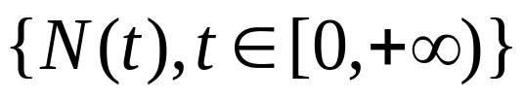
例1
以N(t)表示某电话交换台在时段 [0,t) 内接到的呼叫次数,
那么,对于固定的 t , N(t) 是一个随机变量.
对于一切
是一个随机过程

Slide 5
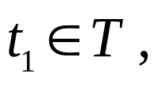
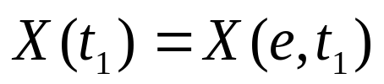
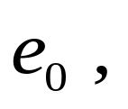
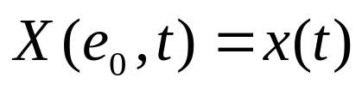

由定义得
(1)对任意给定的
是一个随机变量,
称为随机过程在t = t₁时的状态变量,
简称状态.
(2)对于 Ω 中的每一
是仅依赖于 t 的函数,
称为随机过程的样本函数,它是随机过程的一次物理实现,
或对应于
的轨道.

Slide 6
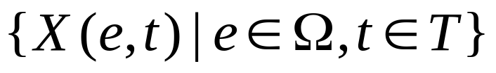
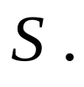
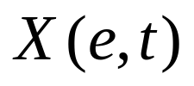


函数值集合
称为随机过程的状态空间.
记为
它是二元函数
的值域,
参数t的取值范围T称为参数空间
如例1中：
以N(t)表示某电话交换台在时段 [0,t) 内接到的呼叫次数,
再看几个例子：

Slide 7
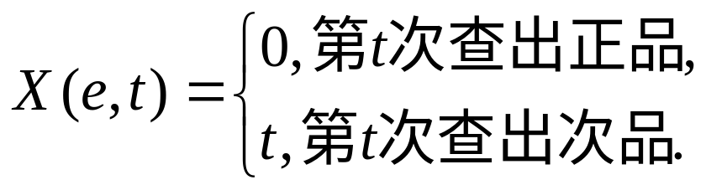



例2
在一条自动生产线上检验产品质量,每次检验一个,区分正品或次品.那么,整个检验的样本空间Ω={e}={e₁,e₂}，e₁=正品，e₂=次品,
为了描述检验的全过程,引入二元函数
则二元函数
就是一个随机过程.

Slide 8
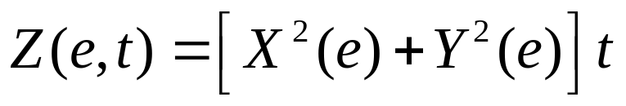


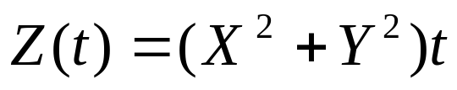


例3
设X(e)与Y(e)是相互独立的标准正态变量.
则二元函数
就是一个随机过程.
简记为

Slide 9

例4
设X(t)表示一年内第t天的降雨量.
则X(t) ，t=1、2、……365即为一随机过程。

Slide 10

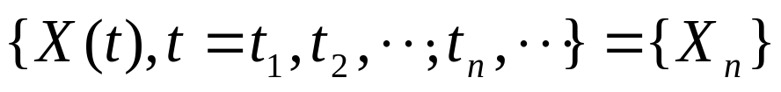
随机过程分类：
通常有两种分类法.
一种是按随机过程的参数集和状态空间来分类
(1)参数T离散,状态Ω离散;
(2)参数T离散,状态Ω连续;
(3)参数T连续,状态Ω离散;
(4)参数T连续,状态Ω连续.
离散参数随机过程就是随机变量序列，简称随机序列.
一般地记
于是

Slide 11


例5(股指波动)记录证券交易所的股指，用
X(n)表示第n天上证综合指数的开盘指数，
则{X(n),n=1,2,…}是一随机序列。
实时记录证券交易所的股指，用X(t)表示
一天中t时刻上证综合指数，则{X(t),t≥0}
表示一随机过程。

Slide 12
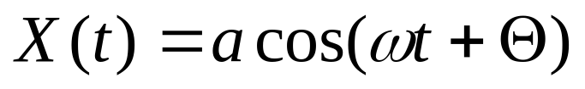



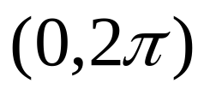


例6 设随机相位正弦波
式中
是常数,
是在区间
上服从均匀分布的随机变量.

Slide 13
另一种是按随机过程的概率结构来分类.
按随机过程的概率结构来分, 随机过程的种类很多.
如：
二阶矩过程.包括正态过程,平稳过程等;
马尔可夫过程,包括马尔可夫链,泊松(Poisson)过程；
维纳(Wiener)过程,扩散过程等;
更新过程;
鞅.

